Slide 1
Abschlusspräsentation - Schach-App -
Orkhan Aliev, Tim Groß, Daniel Helmig, Rukiye Devran

Slide 2

Gliederung
Phasen Ergebnisse
Allgemeine Schwierigkeiten
App Demonstration
Fazit
Fragen

Slide 3
1. Phasen Ergebnisse
Pflichtenheft
Entwurf
Implementierung
Qualitätssicherung

Slide 4
1.1 Pflichtenheft
Funktionalität:
Anmelden
Statistik
Spielersuche
Spielen auf einem Gerät
Gegen einen herausgeforderten Spieler spielen
Schachfiguren bewegen sich gemäß den Schachregeln

Slide 5
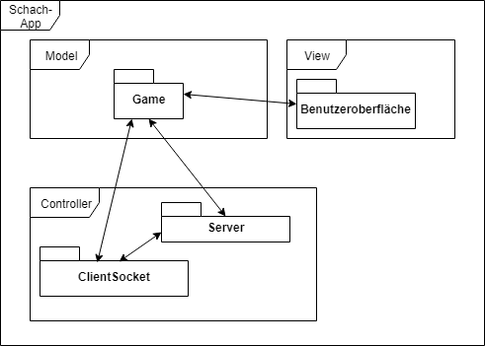
1.2 Entwurf
Paketdiagramm
Orkhan Aliev, Tim Groß, Daniel Helmig, Rukiye Devran

Slide 6
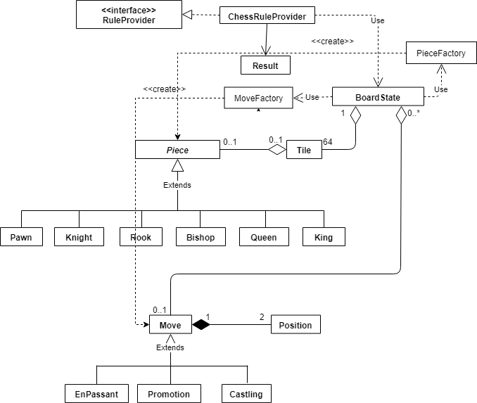
Komplettes Spiel
Orkhan Aliev, Tim Groß, Daniel Helmig, Rukiye Devran

Slide 7
1.3 Implementierung
Codezeilen:
Klassen: 46, 8 Server
Commits:
Tests:
Orkhan Aliev, Tim Groß, Daniel Helmig, Rukiye Devran

Slide 8
Verwendete Tools
Sprache: Java
Bibliotheken: Websocket, Retrofit
Spring
Orkhan Aliev, Tim Groß, Daniel Helmig, Rukiye Devran

Slide 9
1.4 Qualitätssicherung
Überdeckungen:
Schachlogik:
Orkhan Aliev, Tim Groß, Daniel Helmig, Rukiye Devran

Slide 10
Verwendete Tools
Orkhan Aliev, Tim Groß, Daniel Helmig, Rukiye Devran

Slide 11
2. Allgemeine Schwierigkeiten
Server....
Orkhan Aliev, Tim Groß, Daniel Helmig, Rukiye Devran

Slide 12
3. App Demonstration
Orkhan Aliev, Tim Groß, Daniel Helmig, Rukiye Devran

Slide 13
4. Fazit
Erfahrungen:
zu Optimistisch geplanter Zeitaufwand
Pflichtenheft und Entwurfsheft nie vollständig
viele Probleme erst bei Implementierung aufgetaucht
-
Orkhan Aliev, Tim Groß, Daniel Helmig, Rukiye Devran

Slide 14
Vielen Dank für Eure Aufmerksamkeit!
Orkhan Aliev, Tim Groß, Daniel Helmig, Rukiye Devran

Slide 15
5. Fragen
Gibt es noch Fragen?
Orkhan Aliev, Tim Groß, Daniel Helmig, Rukiye Devran

